Slide 1
Third class Software Testing
Software Engineering
2020

Slide 2
Software Testing
Software Testing is evaluation of the software against requirements gathered from users and system specifications. Testing is conducted at the phase level in software development life cycle or at module level in program code. Software testing comprises of Validation and Verification.
اختبار البرامجيات هو تقييم البرامجيات تجاه المتطلبات التي تم جمعها من المستخدمين ومن مواصفات النظام. يتم إجراء الاختبار على مستوى المرحلة من دورة حياة تطوير البرامج. يتكون اختبار البرمجيات من الفاعلية و التحقق

Slide 3
Software Testing Objectives
Testing is a process of executing a program with the intent of finding an error.
A good test case is one that has a high probability of finding an as-yet-undiscovered error.
A successful test is one that uncovers an as-yet-undiscovered error.
1. الاختبار هو عملية تنفيذ برنامج بقصد او من اجل إيجاد خطأ. 2. حالة اختبار الجيد (او الاختبار الجيد) يكون لديه احتمال كبير لإيجاد خطأ لم يتم اكتشافه حتى الآن. 3. الاختبار الناجح هو الاختبار الذي يكتشف عن خطأ لم يتم اكتشافه بعد.

Slide 4
Testing Levels(Strategies )
Before jumping on the next stage, a stage is tested validated and verified
قبل الانتقال الى المرحلة التالية ، كل مرحلة من المراحل يتم
اختبارها والتحقق من صحتها
Testing separately is done just to make sure that there are no hidden bugs or issues left in the software. Software is tested on various levels.
الاختبار يتم إجراءه بشكل منفصل للتأكد من عدم وجود أخطاء أو مشكلات غير ظاهرة (مخفية) في البرامجيات. يتم اختبار البرامجيات بمستويات مختلفة.

Slide 5
Types of Testing
1- Unit Testing
While coding, the programmer performs some tests on that unit of a program to know if it is error-free. Testing is performed under the white-box testing approach. Unit testing helps developers decide that individual units of the program are working as per requirement and are error-free.
أثناء كتابة الكو او الايعازات، يقوم المبرمج بإجراء بعض الاختبارات لمعرفة فيما إذا كانت خالية من الأخطاء. يتم إجراء الاختبار بموجب نهج اختبار الصندوق الأبيض(يستخدم في اختبارات الوظائف).
يساعد unit testing مطوري البرامج في تحديد ان كانت الوحدات المنفصلة للبرنامج تعمل وفقًا للمتطلبات المطلوبة وخالية من الأخطاء.

Slide 6
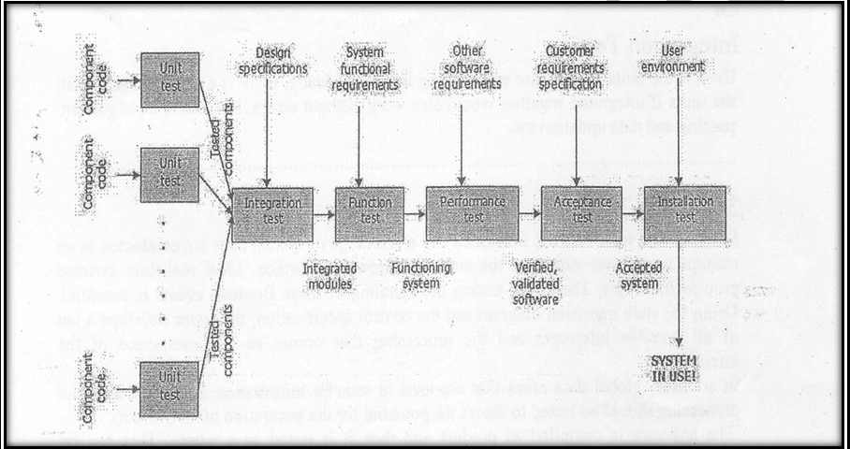
Diagram shows types of Software Testing

Slide 7
2- Integration Testing
Even if the units of software are working fine individually, there is a need to find out if the units, if integrated together would also work without errors. For example, argument passes and data updating etc.
حتى و إذا كانت وحدات البرامج تعمل بشكل فردي وبدون اي مشاكل ، فهناك حاجة لمعرفة ما إذا كانت الوحدات مدمجة مع بعضها ستعمل أيضًا دون أخطاء. على سبيل المثال تحديث البيانات وما إلى ذلك.

Slide 8
3-System Testing
1- Functionality testing: Tests all functionalities of the software against the requirement.
يختبر جميع وظائف البرامجيات استعدادا للمتطلبات .
A. Black-box testing: black-box tests are used to demonstrate that software factions are operational, that input is properly accepted and output is correctly produced, and that the integrity of external information (e.g., a database) is maintained.
اختبار الصندوق الأسود: تُستخدم اختبارات الصندوق الأسود لإثبات أن فئة البرامجيات تعمل بشكل صحيح ، وأن ادخال البيانات مقبول بشكل صحيح ويتم إنتاج المخرجات بشكل صحيح ، والحفاظ على سلامة المعلومات الخارجية (مثال قاعدة البيانات)

Slide 9
A. Black-box testing:
Black-box testing, also called behavioral testing focuses on the functional requirements of the software.
اختبار الصندوق الأسود ، الذي يسمى أيضًا الاختبار السلوكي يركز على المتطلبات الوظيفية للبرنامج.
Black-box testing is not an alternative to white-box techniques. Rather, it is a complementary approach that is likely to uncover a different class of errors than white box methods
اجراء الاختبارات باستخدام الصندوق الأسود ليس بديلاً عن الصندوق الأبيض. على العكس من ذلك ، إنه نهج تكميلي و من المرجح ايضا أن يكتشف فئة مختلفة من الأخطاء عن الطرق المستخدمة مع الصندوق الأبيض

Slide 10
A. Black-box testing:
Black-box testing attempts to find errors in the following categories:
(1) incorrect or missing functions.
(2) interface errors.
(3) errors in data structures or external data base access.
(4) behavior or performance errors.
(5) initialization and termination errors.
يحاول اختبار الصندوق الأسود العثور على أخطاء في الفئات التالية: (1) وظائف غير صحيحة أو مفقودة. (2) أخطاء في واجهة البرامجيات. (3) أخطاء في هياكل البيانات أو الوصول إلى قاعدة البيانات الخارجية. (4) أخطاء سلوك أو أداء البرامجيات. (5) أخطاء تهيئة الرامجيات و انهائها.

Slide 11
B. White-box testing
White-box testing of software is predicated on close examination of procedural detail. Logical paths through the software are tested by providing test cases that exercise pacific sets of conditions and/or loops. White-box testing, sometimes called glass-box testing
الصندوق الأبيض للبرمجيات يقوم على اساس الفحص الدقيق للتفاصيل الإجرائية. يتم اختبار المسارات المنطقية عبر البرنامج من خلال توفير حالات الاختبار التي تختبر مجموعات محددة من الشروط و / أو الحلقات. ويسمى أحيانًا اختبار الصندوق الابيض بالصندوق الزجاجي
Unlike white-box testing, which is performed early in the testing process, black box testing tends to be applied during later stages of testing. Because black box testing purposely disregards control structure, attention is focused on the information domain.
على عكس اختبار الصندوق الأبيض ، الذي يتم فيه اجراء عملية الاختبار في وقت مبكر ، يميل اختبار الصندوق الأسود إلى اجراءه خلال مراحل الاختبار اللاحقة. نظرًا لأن اختبار الصندوق الأسود يتجاهل هيكلية التحكم في الاختبار، ان التركيز في الصندوق الاسود ينصب على مجال المعلومات.

Slide 12
B. White-box testing
The software engineer can derive test cases that
(1)guarantee that all independent paths within a module have been exercised at least once.
(2) exercise all logical decisions on their true and false sides.
(3) execute all loops at their boundaries, and within their operational bounds.
(4) exercise internal data structures to ensure their validity.
يمكن لمهندس البرمجيات أن يستمد حالات الاختبارفي الصندوق الابيض كالاتي:- (1) تضمن جميع المسارات المستقلة داخل الوحدة النمطية قد تم تمرينها مرة واحدة على الأقل. (2) تمرين او تدريب جميع القرارات المنطقية على قرارتها بخصوص الصواب و الخطأ .
(3) تنفيذ جميع الحلقات . (4) تمرين او تدريب هياكل البيانات الداخلية للتأكد من صحتها.

Slide 13
2. Performance Testing
Performance testing is designed to test the run-time performance of software within the context of an integrated system. Performance testing occurs throughout all steps in the testing process.
اختبار الأداء مصمم لاختبار أداء وقت تشغيل البرنامج ضمن سياق نظام متكامل. اختبار الأداء موجود خلال جميع مراحل عملية اختبار البرامجيات.

Slide 14
3. Security Testing
Security testing attempts to verify that protection mechanisms built into a system will, in fact, protect it from improper penetration.
اختبار الامنية يقوم بالتحقق من أن آليات الحماية الموجودة في النظام ستحميه من الاختراق غير السليم.

Slide 15
4. Recovery Testing
Recovery testing is a system test that forces the software to fail in a variety of ways and verifies that recovery is properly performed.
اختبار استرجاع النظام هو اختبار يجبر البرنامج على الخطأ بطرق متنوعة ويتحقق من إجراء استرداد او استرجاع للبرنامج بشكل صحيح

Slide 16
5. Stress Testing
Stress testing executes a system in a manner that demands resources in abnormal quantity, frequency, or volume.
يقوم هذا النوع من الاختبار بالضغط او عمل اجهاد على برامجيات عن طريق تنفيذ النظام بطريقة تتطلب موارد بكمية غير طبيعية أو تكرار أو حجم غير طبيعي.

Slide 17
4-Acceptance-Testing
If software is developed as a product to be used by many customers, it is impractical to perform formal acceptance tests with each one. Most software product builders use a process called alpha and beta testing to uncover errors that only the end-user seems able to find.
إذا تم تطوير البرنامج كمنتج لاستخدامه من قبل الزبائن، فمن غير العملي از اتلمنطقي إجراء اختبارات القبول مع كل زبون. يستخدم معظم منشئي منتجات البرامجيات عملية معالجة تدعى اختبار ألفا و اختبار بيتا للكشف عن الأخطاء حيث ان المستخدم النهائي فقط هو القادر على العثور على تلك الاخطاء.

Slide 18
a.The alpha test is conducted at the developer's site by a customer. Alpha tests are conducted in a controlled environment.
يتم إجراء اختبار ألفا في موقع مطور البرامجيات بواسطة أحد العملاء او الزبائن . يتم إجراء اختبارات ألفا في بيئة محكومة.
b.The beta test Unlike alpha testing, the developer is generally not present. Therefore, the beta test is a "live" application of the software in an environment that cannot be controlled by the developer. As a result of problems reported during beta tests, software engineers make modifications and then prepare for release of the software product to the entire customer base.
اختبار bete على عكس اختبار alpha، مطور برامجيات غير موجود بشكل عام. ولذلك ، فإن اختبار betaهو تطبيق "مباشر" للبرنامج في بيئة لا يمكن لمطور البرامجيات التحكم فيها. وكنتيجة للمشكلات التي تم الإبلاغ عنها أثناء اختبارات beta، يقوم مهندسو البرامجيات بإجراء تعديلات ثم التحضير لإصدار منتج البرنامج للعملاء او الزبائن.

